Slide 1

.
Внеклассное мероприятие
Подготовила Иванова Г.В.,
учитель русского языка и литературы
МОУ «Жарковская СОШ №1»

Slide 2
Правильное питание
Отказ от вредных привычек
Закаливание
ЗОЖ
Занятие физкультурой
Соблюдение режима дня
Соблюдение норм гигиены

Slide 3
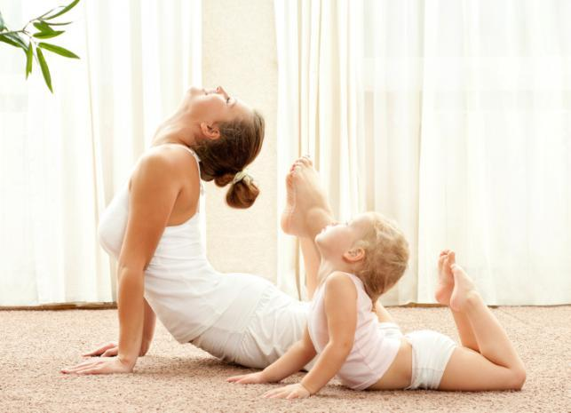
По утрам делай зарядку

Slide 4
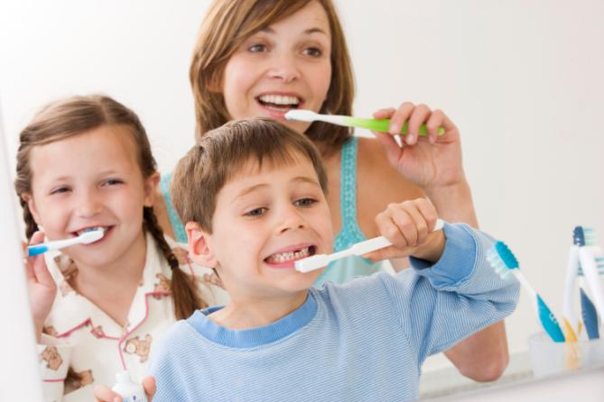
Утром и перед сном чисти зубы

Slide 5
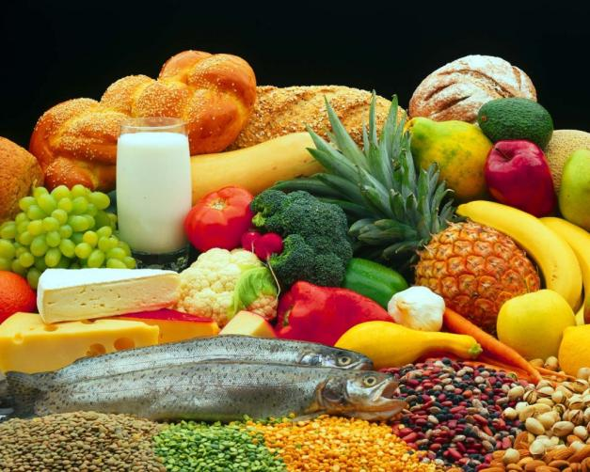
Правильно питайся

Slide 6
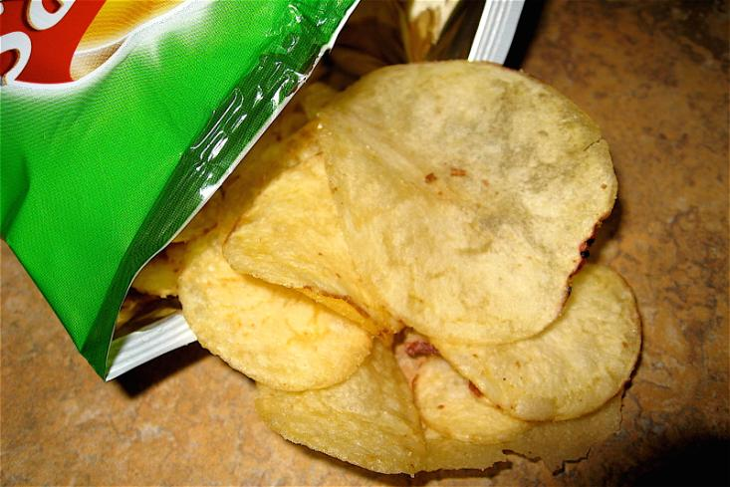
Не ешь чипсы

Slide 7
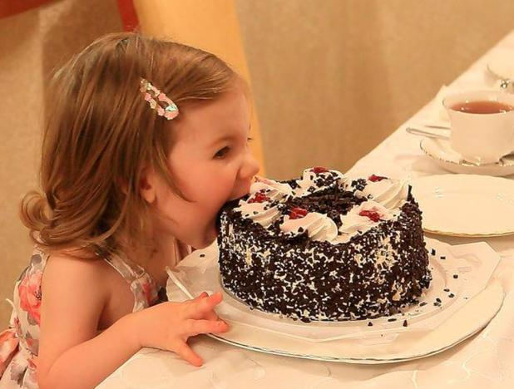
Не ешь много сладкого

Slide 8
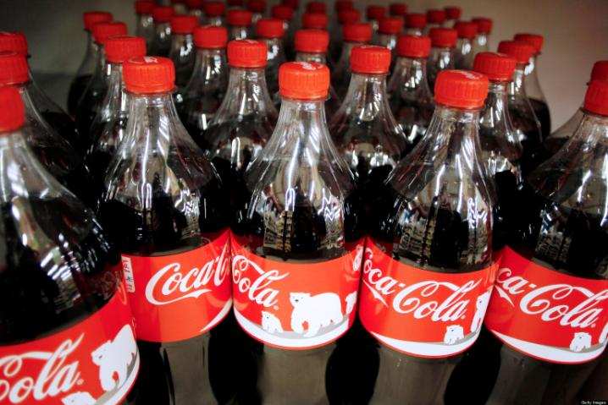
Не пей Кока-Колу и Пепси-Колу

Slide 9
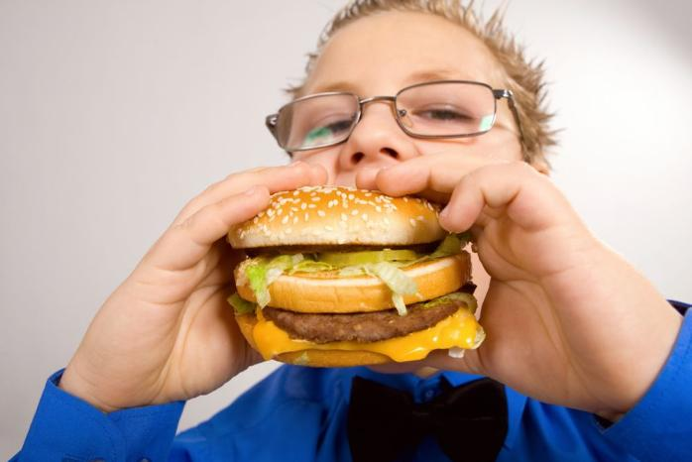
Не ешь «фаст фуд»

Slide 10
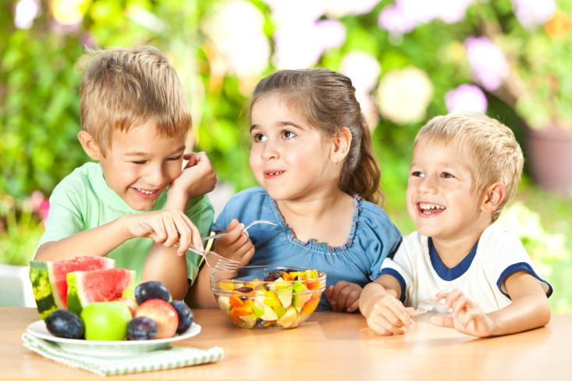
Больше ешь фруктов и овощей

Slide 11
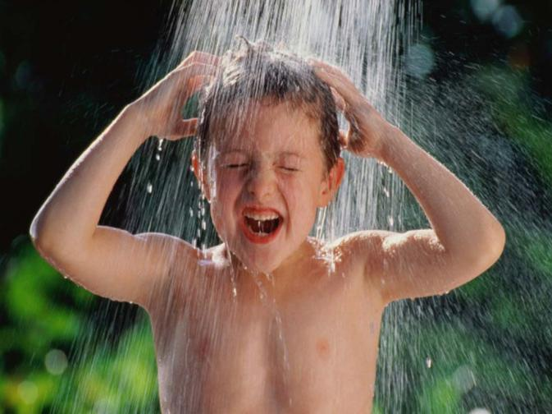
Закаляйся

Slide 12
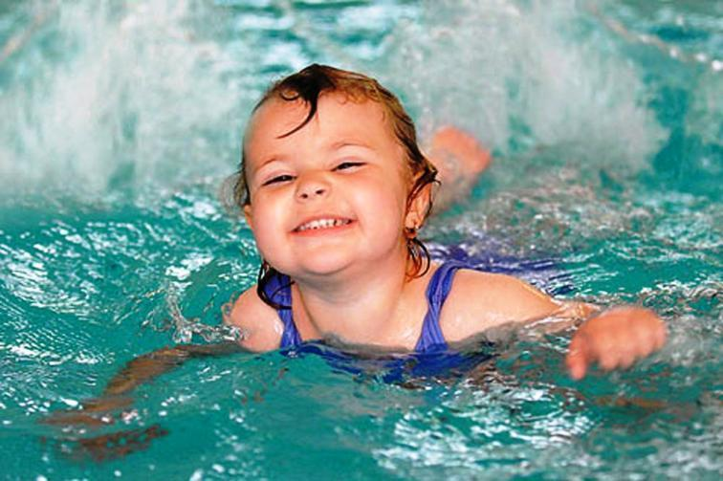
Плавай

Slide 13
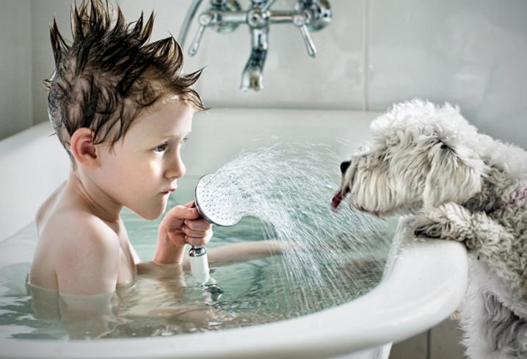
Поддерживай чистоту своего тела

Slide 14
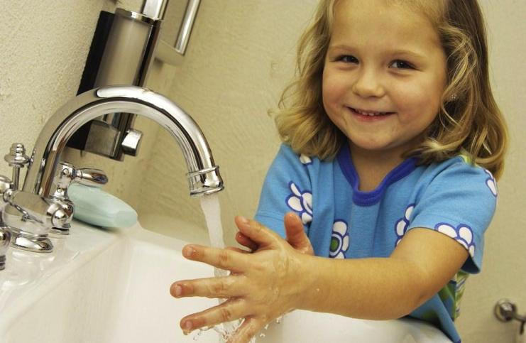
Мой руки перед едой и после прогулки

Slide 15
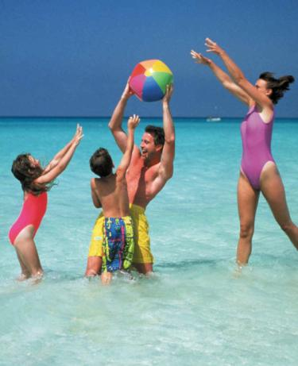
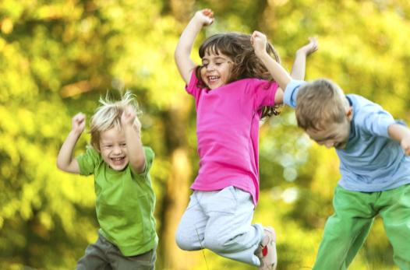
Занимайся физкультурой и играй в
подвижные игры

Slide 16
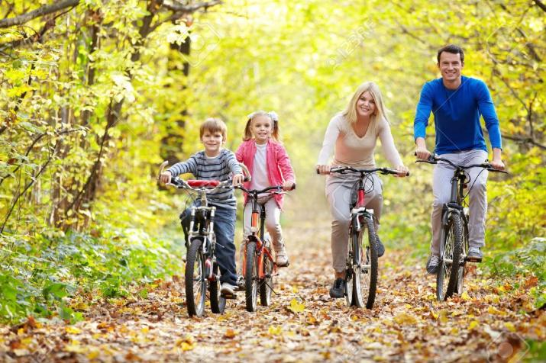
Больше гуляй на свежем воздухе

Slide 17
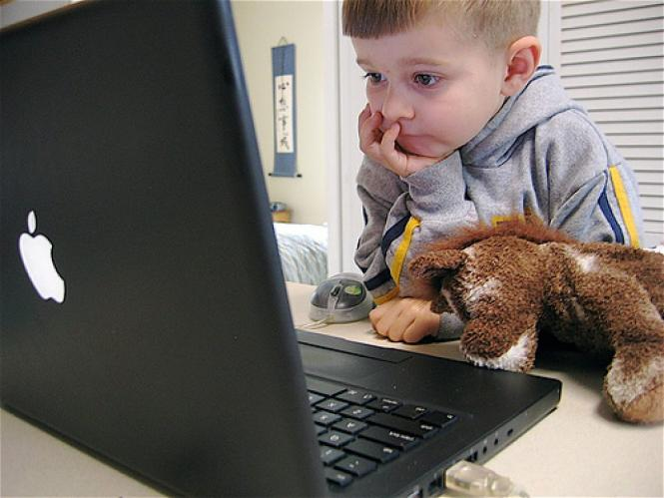
Не сиди долго за компьютером

Slide 18
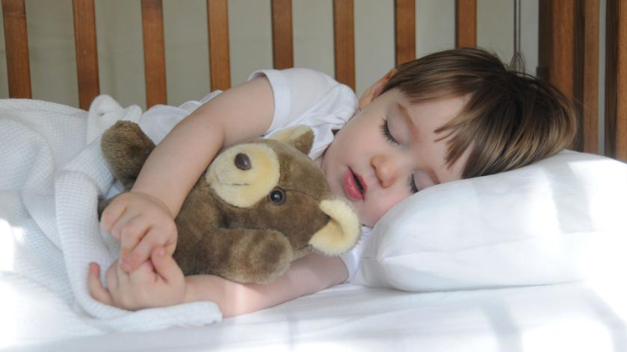
Во время ложись спать

Slide 19
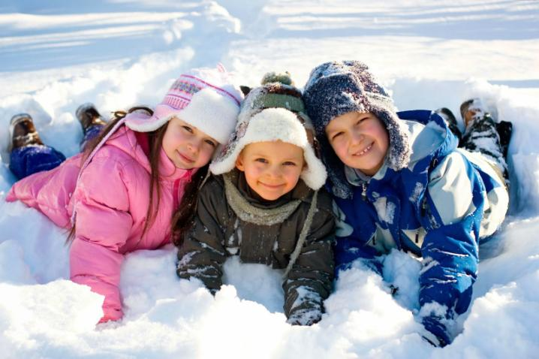
И ты вырастешь здоровым,
жизнерадостным ребенком!

Slide 20

Спасибо за внимание!

